Slide 1
Использование фразеологизмов в современной разговорной речи.
Выполнили: учащиеся 3 класса МОУ Большемикушкинская сош
Исаклинского района

Slide 2
Проблема
Хотя мы и изучаем фразеологизмы, но на самом деле мы часто не понимаем их, или употребляем неправильно. Нужно не только запомнить их словесный состав и значение, но нужно знать ситуацию, в которой можно употребить тот или иной фразеологизм.

Slide 3
Цель проекта:
Грамотное и активное использование фразеологизмов в собственной речи.

Slide 4
Задачи:
Усвоить понятие фразеологизм;
Обогатить свой словарный запас фразеологизмами;
Формировать умение пользоваться фразеологическим словарем;
Выяснить, какие фразеологизмы часто используются в разговорной речи наших учащихся;
Попробовать сочинить свои фразеологизмы.

Slide 5
Наше предположение
Мы решили, что если начнем изучать фразеологизмы вне урока, то узнаем много исторических фактов, обогатим свою речь, поможем другим ученикам понять смысл различных фразеологизмов.
Объект исследования: фразеологические
обороты
Продукт проекта: слайдовая презентация
наиболее употребляемых фразеологизмов,
словарик «новых» фразеологизмов

Slide 6
Наши шаги:
Изучили литературу по происхождению фразеологизмов и их значению
Провели опрос
Попросили учащихся 7-8 классов написать сочинения о друге с использованием фразеологизмов
Провели конкурс рисунков на правильное понимание фразеологизмов
Искали выражения, которые могут превратиться во фразеологизмы

Slide 7
Словарь
Зависнуть - увлечься
Зависать – тормозить
Батарейка села - устал

Slide 8
Таблица наиболее употребляемых фразеологизмов
Зарубить на носу | 13
Душа в пятки ушла | 11
Знать на зубок | 11
Ни пуха ни пера | 11
Баюшки - Баю | 10
Типун тебе на язык | 9
Скатертью дорога | 8
Где раки зимуют | 8

Slide 9
Зубы заговаривать | 7
На лбу написано | 7
Зубы заговаривать | 7
Бить баклуши | 6
Горе луковое | 6
Точить лясы | 5
Крокодиловы слезы | 5

Slide 10
Выписки из сочинений, в которых были использованы фразеологизмы:
Сочинение Фёдорова И. 8 кл.
«…Рыжий, конопатый, улыбка до ушей, метр с кепкой…»;
«…Но вы не думайте, что он шут гороховый. Твой секрет он под пыткой не выдаст…. Он никогда не будет плясать под чужую дудку, перемывать другим косточки, лить крокодильи слезы…»
Сочинение Алексеевой В. 7 кл.
«…Она может неожиданно позвонить или придти, когда у меня на душе кошки скребут…»

Slide 11
Сочинение Осиповой О. 8 кл.
«…чтобы понять, кто рядом с тобой, надо с человеком пуд соли съесть…»
Сочинение Осипова А. 7 кл.
«…Мы с ним не разлей вода…. Ваня знает себе цену…. Про него можно сказать, что он «и швец и жнец и в дуду игрец».

Slide 12
Фразеологические обороты /рисунки/

Slide 14
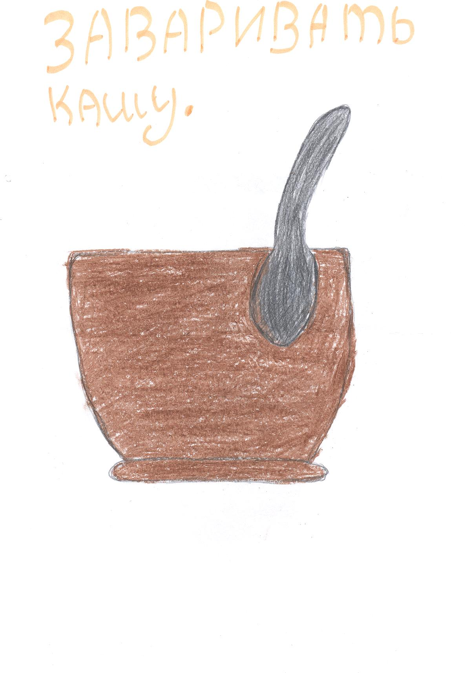

Slide 16
Заключение
В результате нашей работы над проектом мы узнали много исторических фактов, получили представление о том, как создаются фразеологизмы, пополнили свою речь интересными выражениями, освежили у учащихся школы знания о правильном употреблении фразеологизмов.

